Slide 1


9-11 классы
Программирование на C++
Презентация занятия
QT. 3D.
26 занятие
2020

Slide 2
Программирование на C++
Теоретическая часть
QT. 3D.
26 занятие
2020

Slide 3





3
Тема: QT. 3D.
OpenGL - это графический стандарт в области компьютерной графики. На данный момент он является одним из самых популярных графических стандартов во всём мире.
OpenGL - это открытый и мобильный стандарт. Программы, написанные с помощью OpenGL можно переносить практически на любые платформы, получая при этом одинаковый результат, будь это графическая станция или суперкомпьютер. OpenGL освобождает программиста от написания программ для конкретного оборудования. Если устройство поддерживает какую-то функцию, то эта функция выполняется аппаратно, если нет, то библиотека выполняет её программно.
inginirium.ru

Slide 4
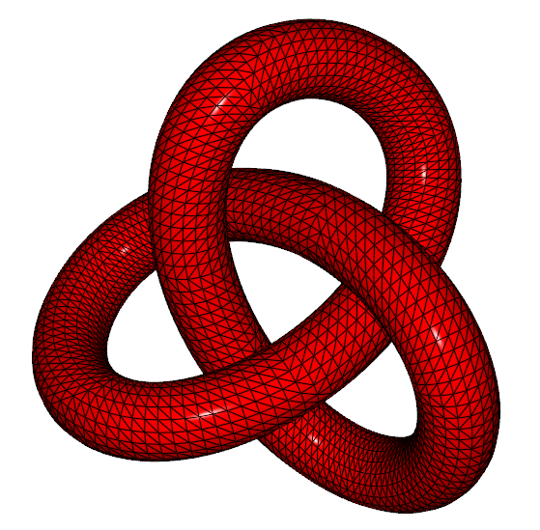
4
Тема: QT. 3D.
С точки зрения программиста OpenGL - это программный интерфейс для графических устройств, таких как графические ускорители. Он включает в себя около 150 различных команд, с помощью которых программист может определять различные объекты и производить рендеринг.
Qt 3D - это 3d фреймворк, который позволяет рисовать трехмерные фигуры и передвигать их, а также перемещать камеру.
inginirium.ru

Slide 5
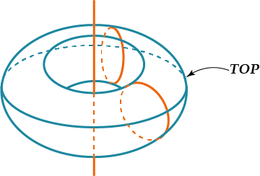
5
Тема: QT. 3D.
inginirium.ru

Slide 6
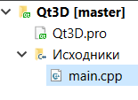
6
Тема: QT. 3D.
inginirium.ru

Slide 7
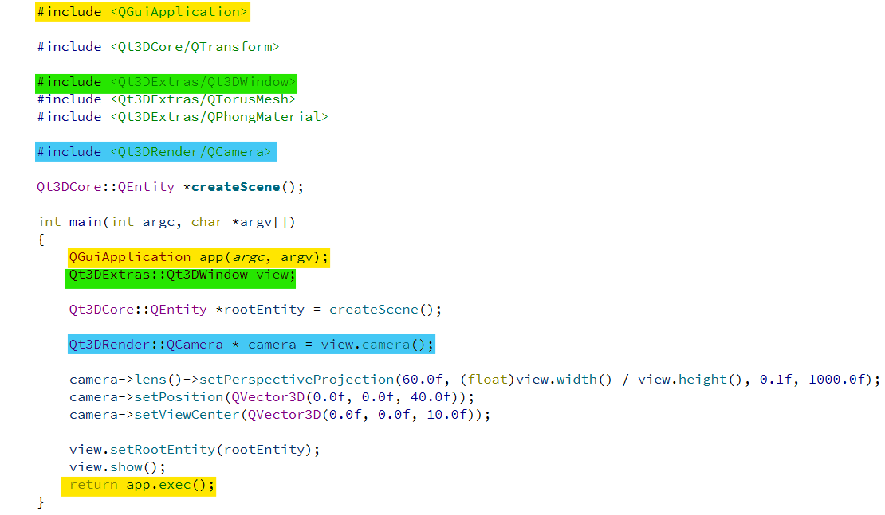
7
Тема: QT. 3D.
inginirium.ru

Slide 8
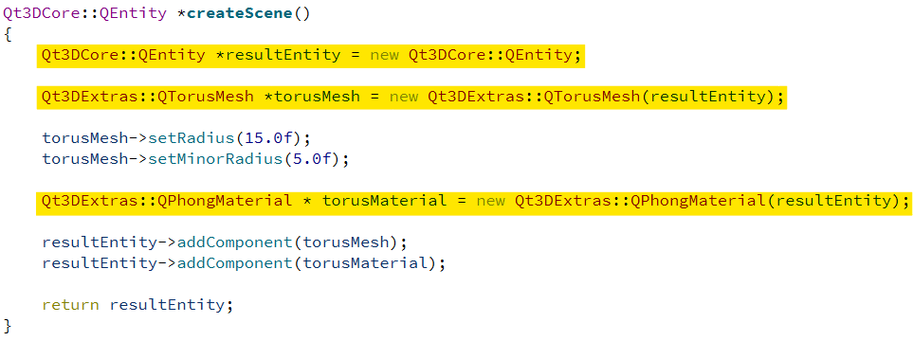
8
Тема: QT. 3D.
inginirium.ru

Slide 9
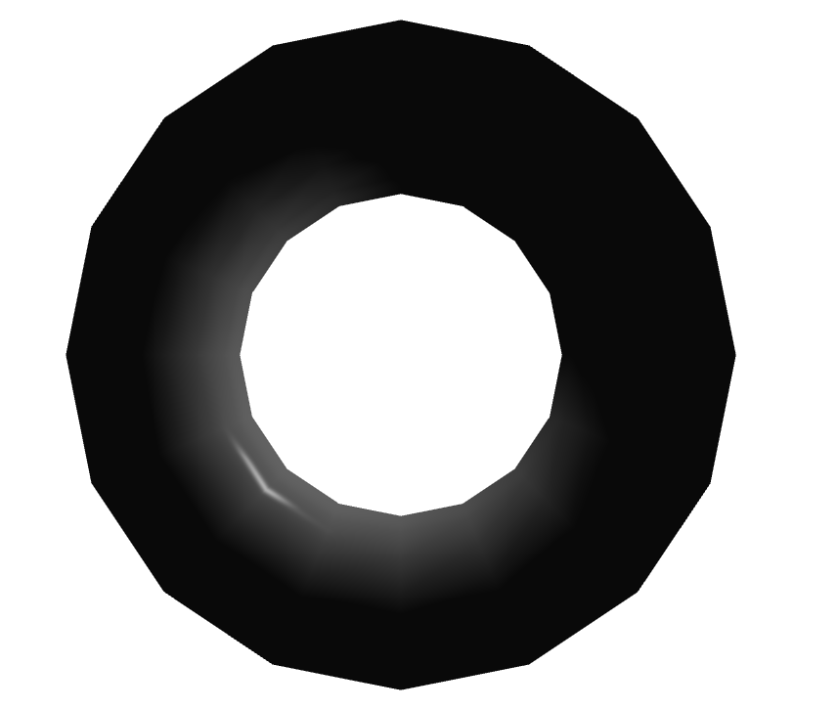
9
Тема: QT. 3D.
inginirium.ru

Slide 10
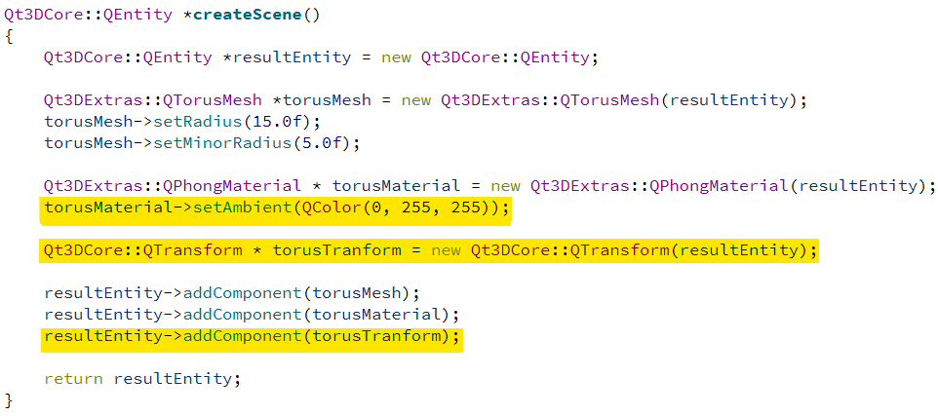
10
Тема: QT. 3D.
inginirium.ru

Slide 11

11
Тема: QT. 3D.
inginirium.ru

Slide 12
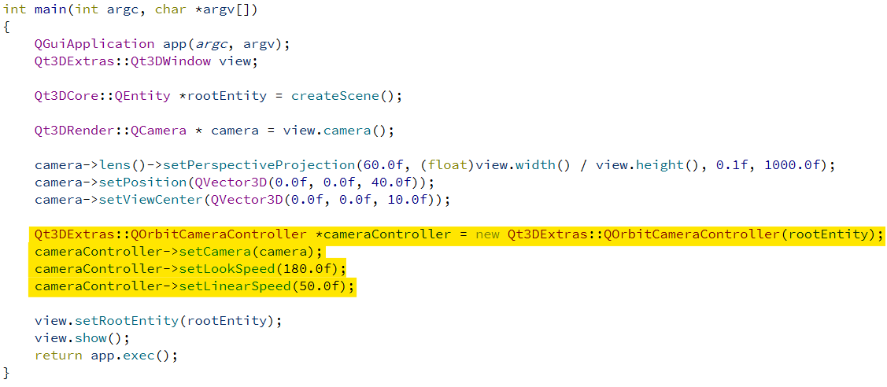
12
Тема: QT. 3D.
inginirium.ru

Slide 13

13
Тема: QT. 3D.
inginirium.ru

Slide 14
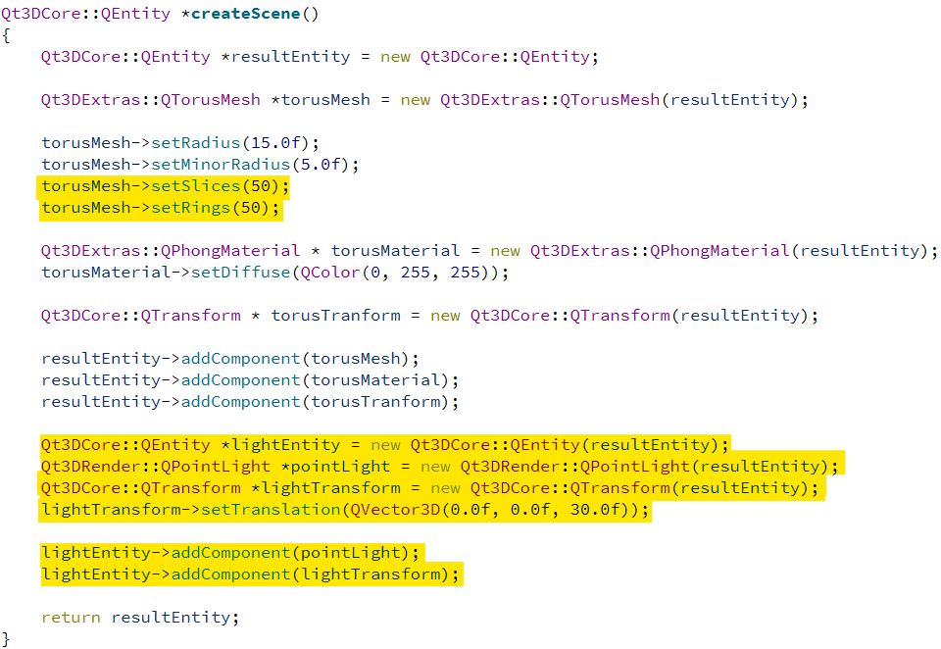
14
Тема: QT. 3D.
inginirium.ru

Slide 15
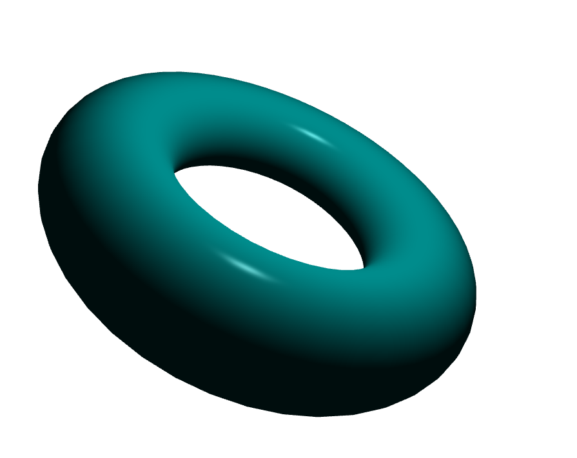
15
Тема: QT. 3D.
inginirium.ru

Slide 16
Программирование на C++
Практическая часть
QT. 3D.
занятие
2020

Slide 17
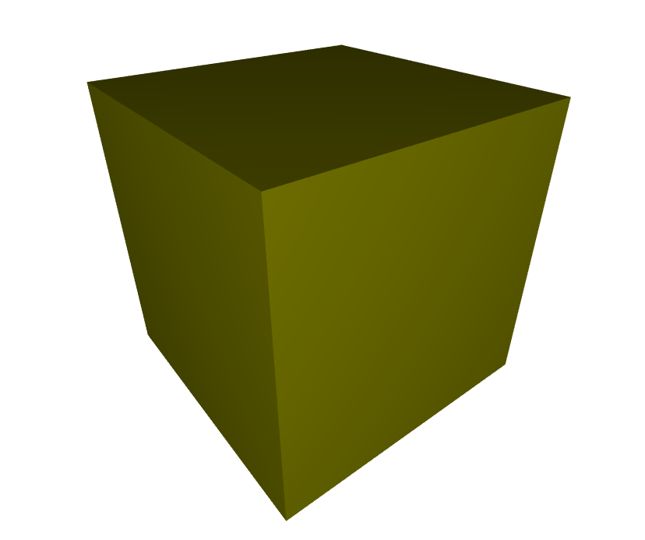
17
Тема: QT. 3D.
inginirium.ru

